Slide 1
Terremotos
¿Podemos afirmar, a partir de estos datos, que últimamente está temblando más?
Con el set de data “ANSS Comprehensive Earthquake Catalog”
de la agencia científica United States Geological Survey
Alexis Baud & Clotilde Gand Watteau, USM 2026

Slide 2
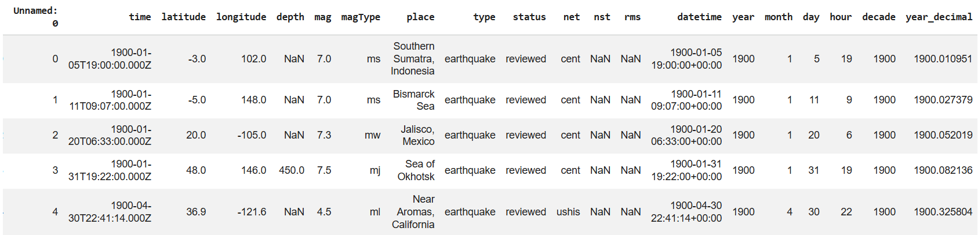
Presentación de los datos

Slide 3
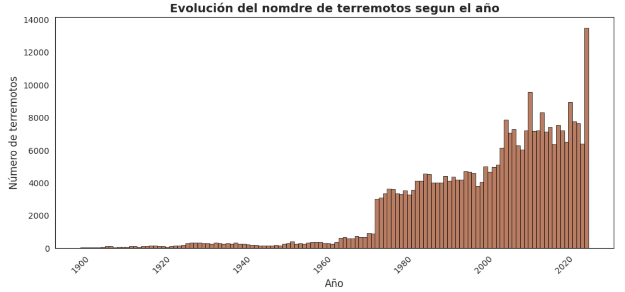
Pregunta de investigación
¿Qué tan representativo es el incremento en el volumen de terremotos registrados respecto al comportamiento real del fenómeno sísmico?

Slide 4
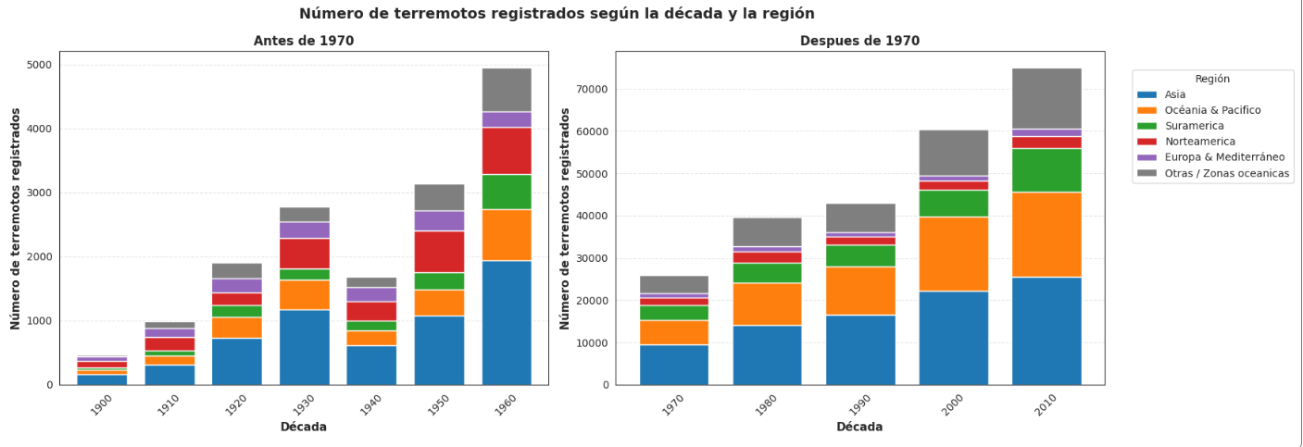
Evolución del número de terremotos en función de la región

Slide 5
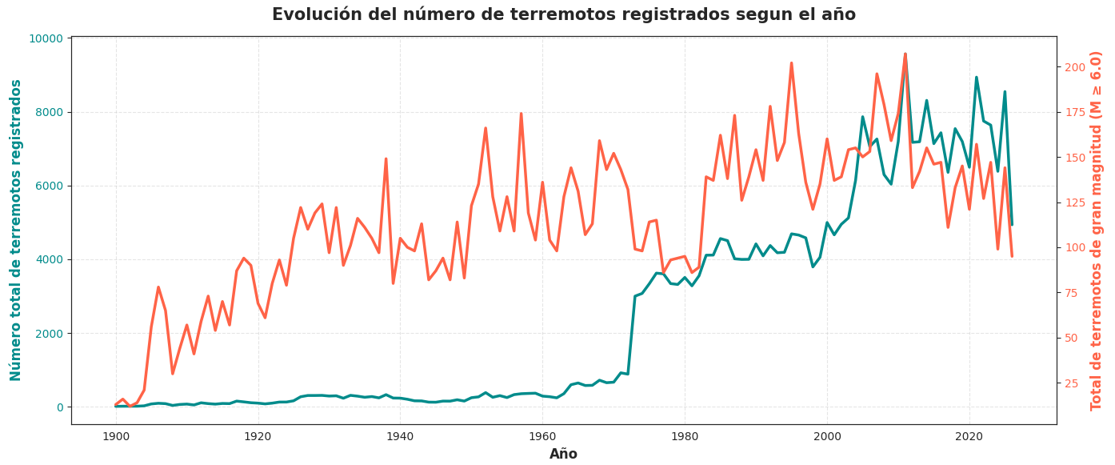
Evolución del número de terremotos en función de la magnitud
Figura clave

Slide 6
Conclusión y machine learning
Aumento en el número de registros ≠ aumento equivalente del fenómeno
No conocemos suficientemente la evolución de los instrumentos
Clasificar terremotos en superficiales o profundos

